Slide 1
Luyện nói và nghe
Trao đổi: Em đọc sách báo

Slide 2



Slide 3
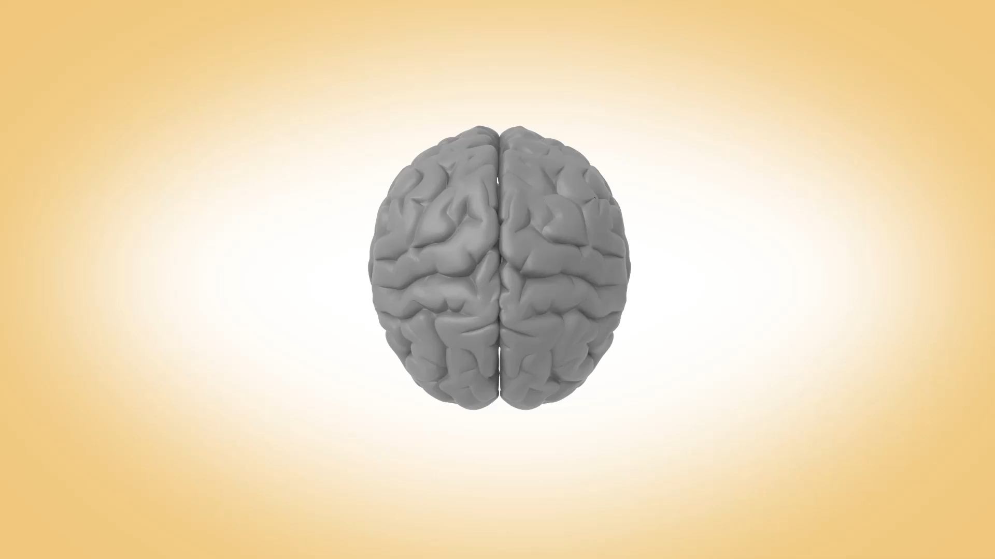
Bài học thú vị

Slide 4

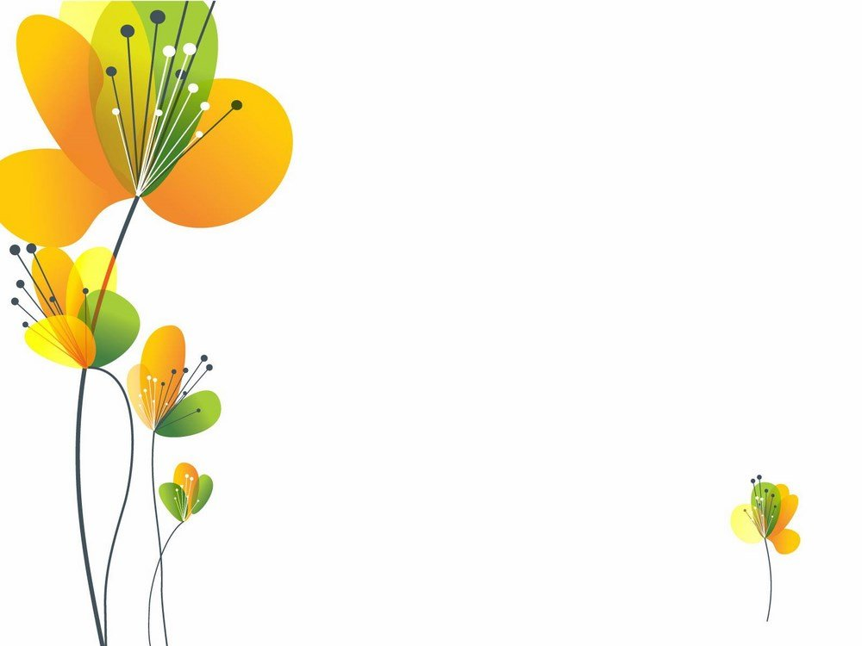
Giới thiệu câu chuyện

Slide 5
Bình nước và con cá vàng
Một lần, thầy giáo nêu cho lớp I-ren câu hỏi:
- Nếu tôi thả một con cá vàng vào bình nước đầy, nước sẽ như thế nào?
- Nước sẽ trào ra ạ! Cả lớp đồng thanh đáp.
- Nếu tôi đem số nước trào ra đó đổ vào một chiếc cốc, sẽ thấy lượng nước đó nhỏ hơn thể tích con cá vàng. Vì sao lại như vậy?
“Lạ nhỉ!”, “Cũng có thể là cá vàng uống mất một ít nước?”, “Hoặc nước rót ra ngoài cốc chăng?”- Lũ trẻ bàn tán rất hăng.

Slide 6
I-ren im lặng suy nghĩ. Ai cũng biết khi một vật bị chìm trong nước, nước sẽ dềnh lên đúng bằng thể tích của vật đó. Thế mà hôm nay thầy lại nói như vậy. Chẳng lẽ thầy thử học trò?
Về nhà, I-ren tự mình làm thí nghiệm. Cô bắt một con cá vàng thả vào cốc nước rồi quan sát. Kết quả, lượng nước trào ra hoàn toàn bằng thể tích con cá.
Ngày hôm sau, I-ren kể lại thí nghiệm của mình cho thầy nghe. Thầy giáo mỉm cười:
Ngay cả nhà khoa học cũng có thể sai. Chỉ có sự thật mới đáng tin cậy. Ai chịu khó tìm tòi sự thật, người ấy sẽ thành công.
Nhờ chịu khó suy nghĩ, tìm tòi, sau này, I-ren đã trở thành một nhà khoa học nổi tiếng.
(Theo Vũ Bội Tuyền)

Slide 7
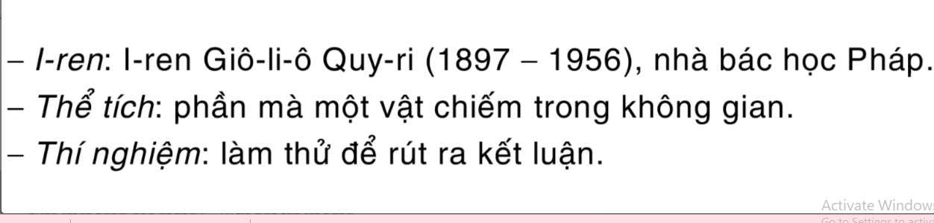
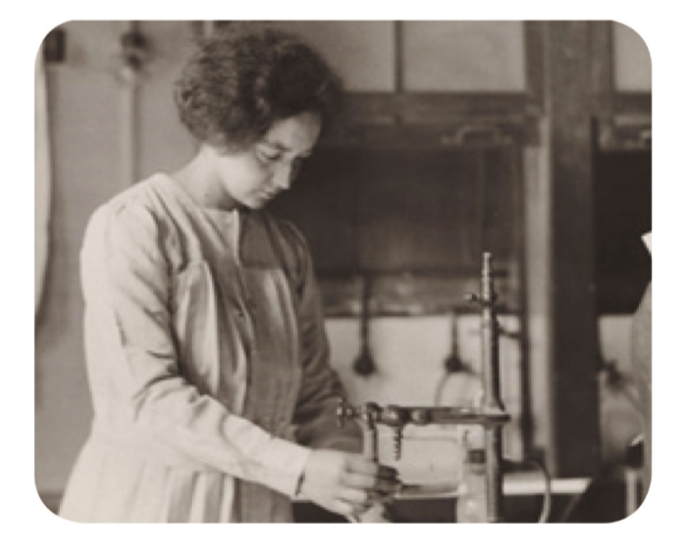
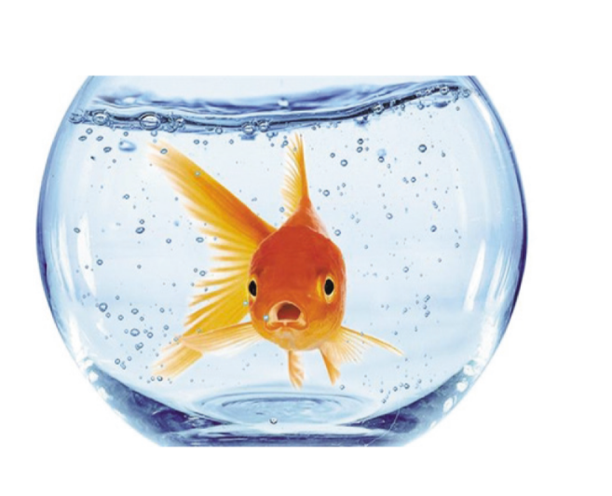

Slide 8
Kể chuyện
(đọc bài thơ, bài văn)
Gợi ý:
- Thầy giáo.
- Các bạn thảo luận.
- I-ren tự làm thí nghiệm.
- I-ren kể thí nghiệm với thầy giáo.

Slide 9
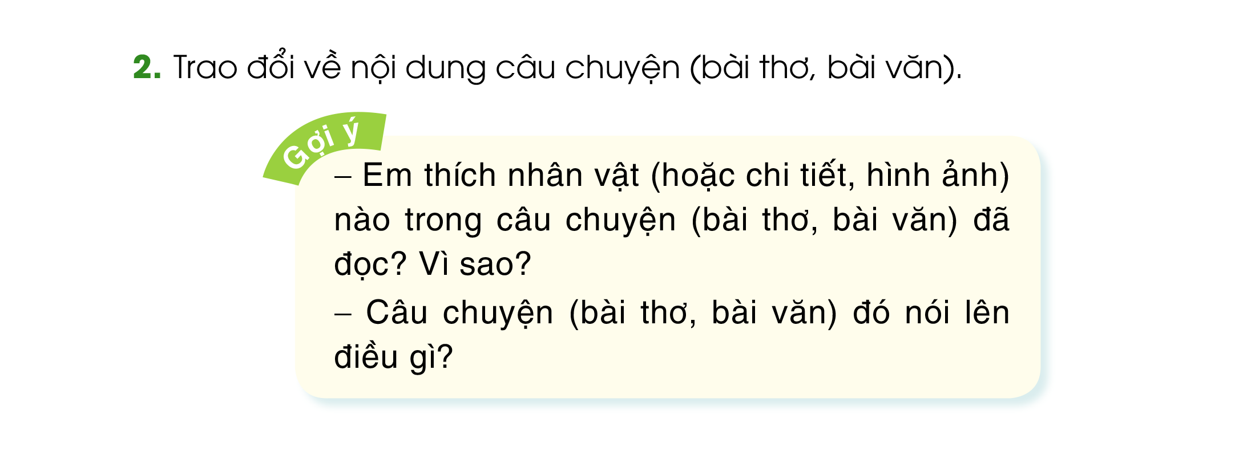

Slide 10
Trao đổi
(đọc bài thơ, bài văn)
Thầy giáo nói gì với lớp của I-ren?
I-ren đã làm gì để giải đáp thắc mắc của mình?
Theo em, vì sao thầy giáo cố ý nói điều không đúng?
Em thích câu nói nào của thầy giáo ở cuối câu chuyện?

Slide 11
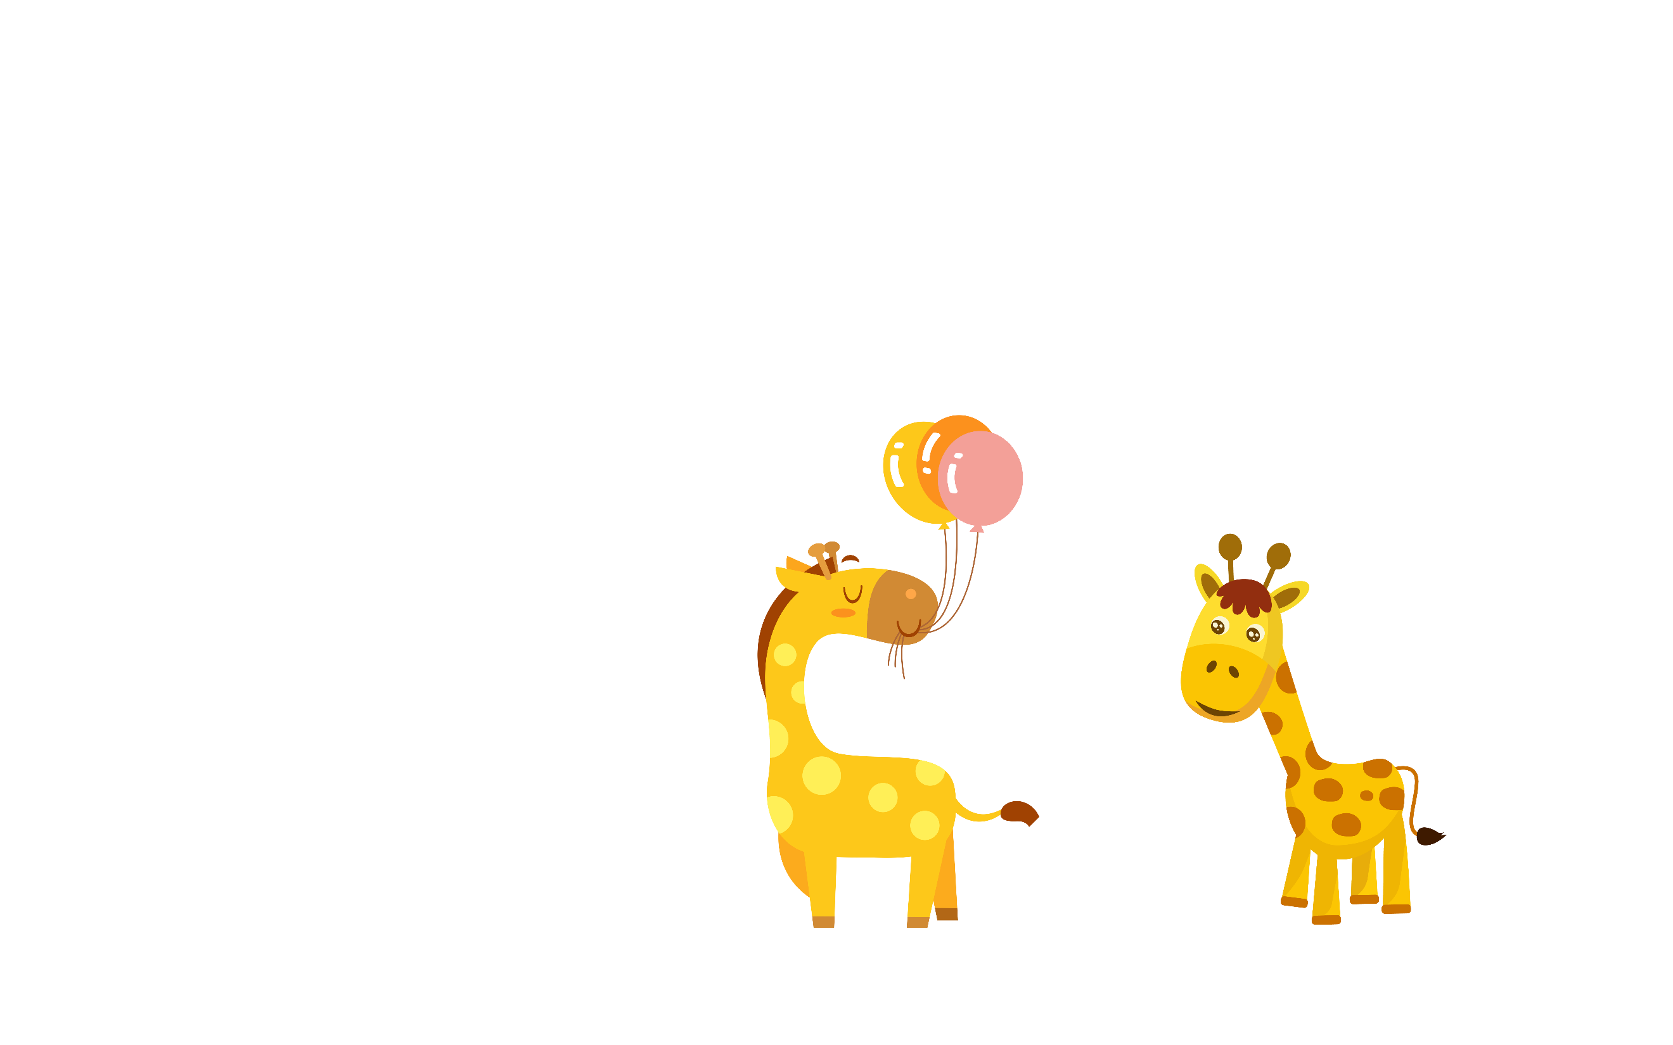
CHÚC CÁC EM HỌC TỐT!

